Slide 1
1차 프로젝트 발표
2022184031
임수영

Slide 2
게임 컨셉
배구 (Super Volleyball)
• 총 5경기 진행
• 경기당 1세트, 15점 랠리 (듀스O)
• 다음 경기로 넘어갈 때마다 상태팀과의 점수 격차가 존재함으로써 난이도 상승
• 빠른 진행을 위해 9~11점부터 경기 시작
• 캐릭터 조작은 팀 전체를 조작
• 서브, 블로킹, 리시브, 공격 가능
• 실제 배구 경기를 하는 듯한 몰입감과 스파이크의 타격감을 제공

Slide 3
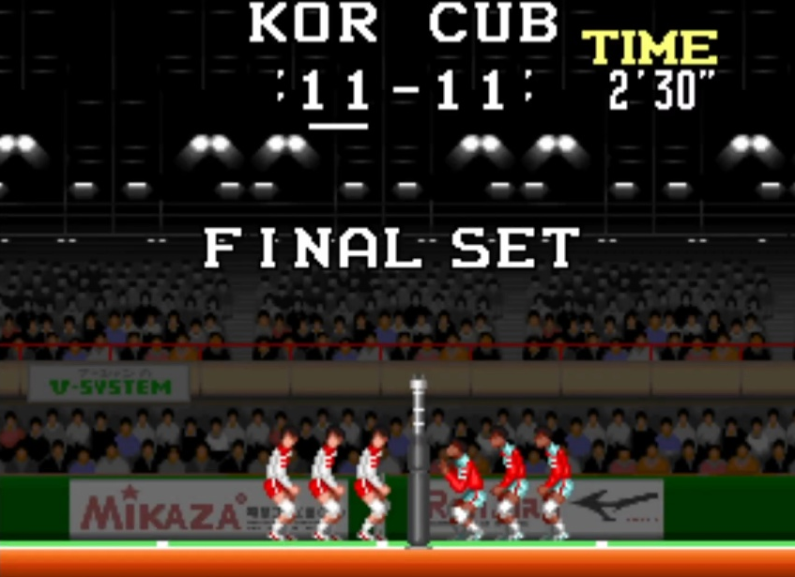
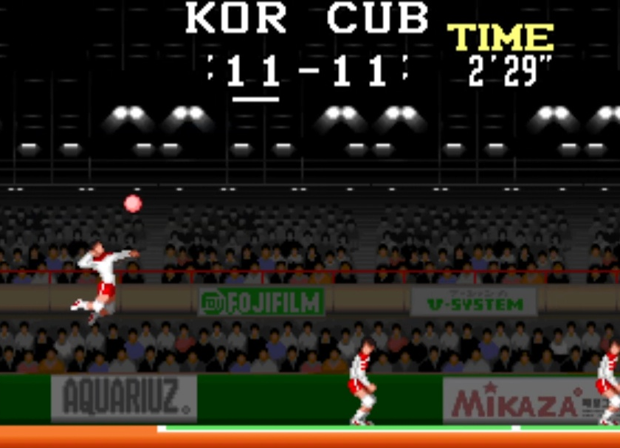
예상 게임 진행 흐름
경기 시작
게임이 시작되면 점수판과 타이머가 나옴
매 경기마다 서브는 플레이어부터 시작

Slide 4
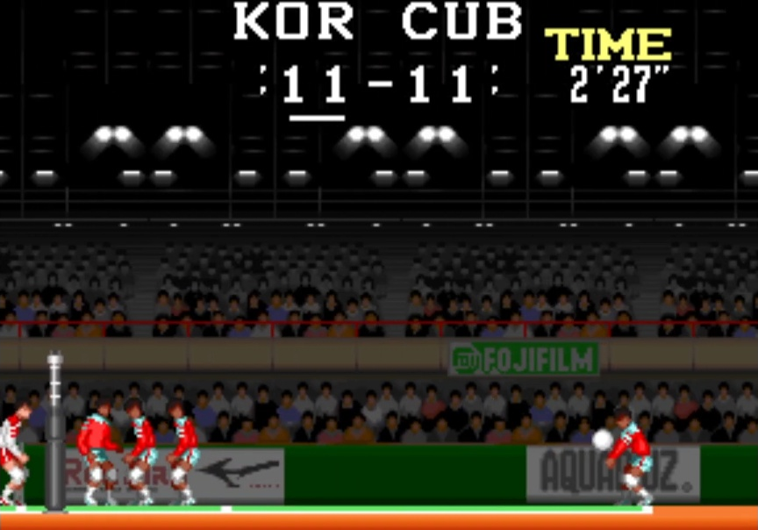
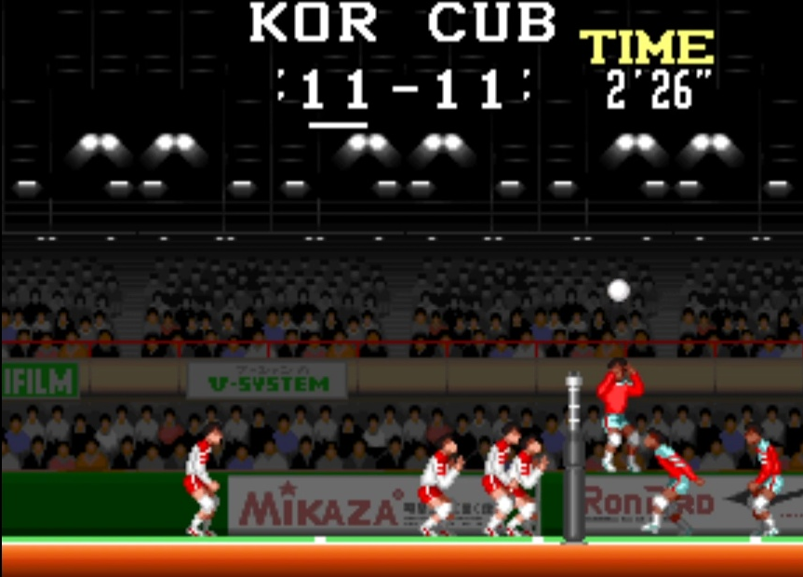
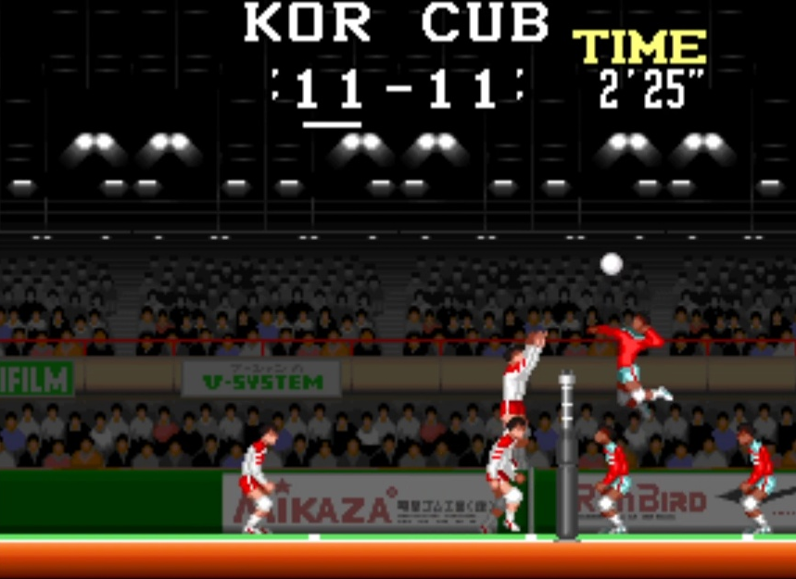
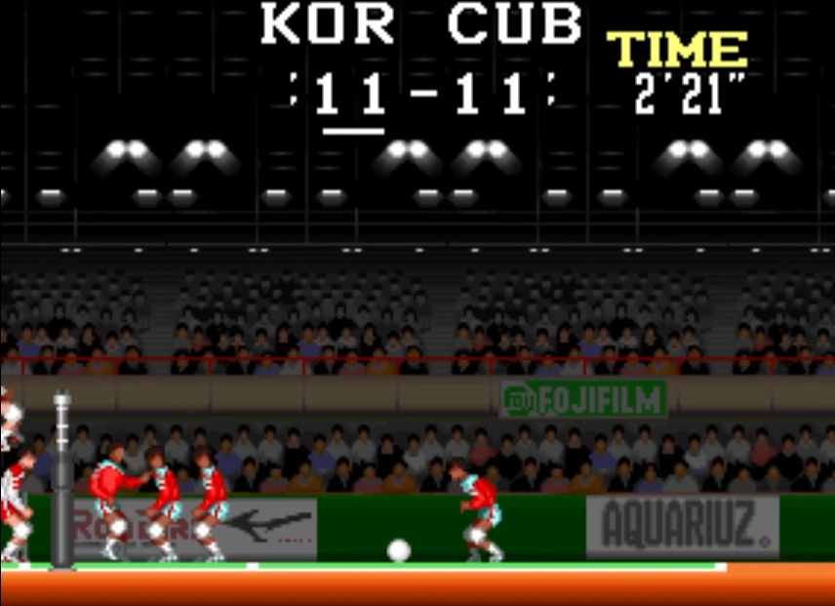
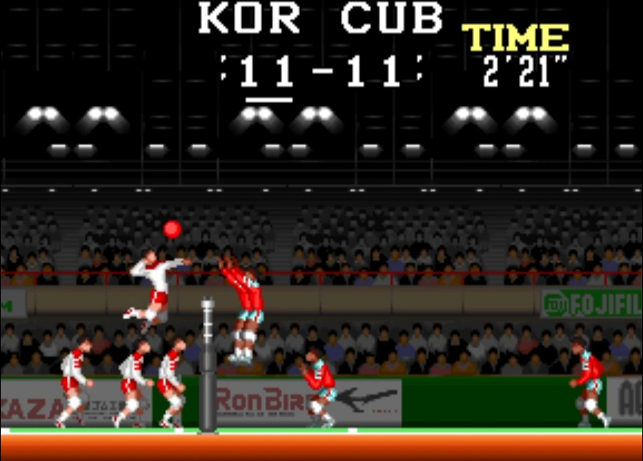
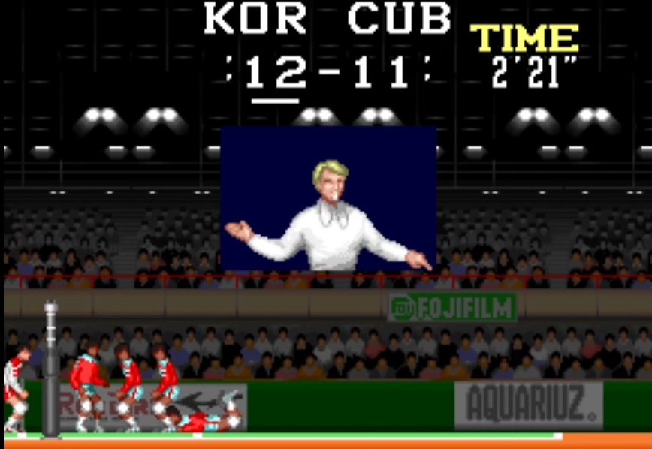
예상 게임 진행 흐름
경기 진행
• 서브 이후
리시브
토스
공격
공격 시, 속공,
시간차, 오픈 공격 등 여러 종류의
공격 가능
상대팀 공격을
블로킹할 수 있음

Slide 5
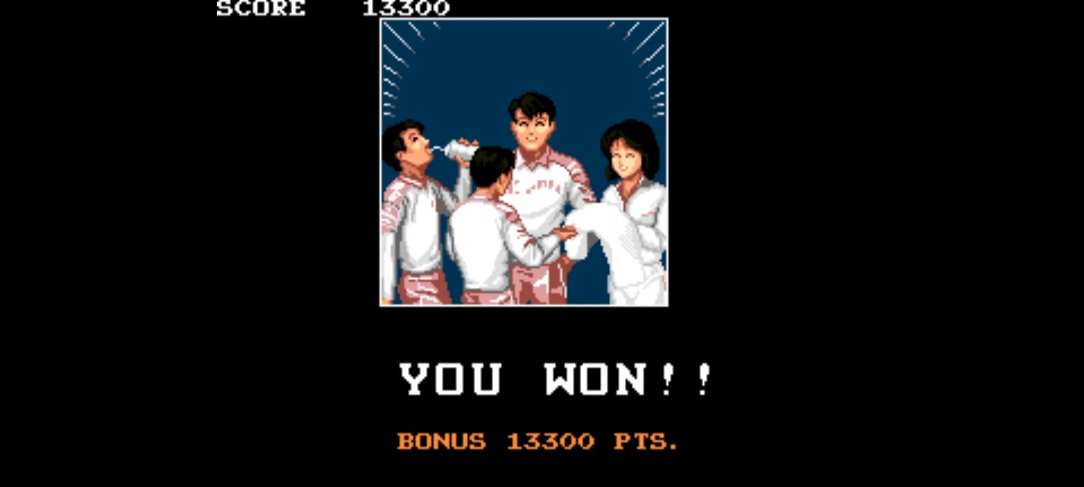
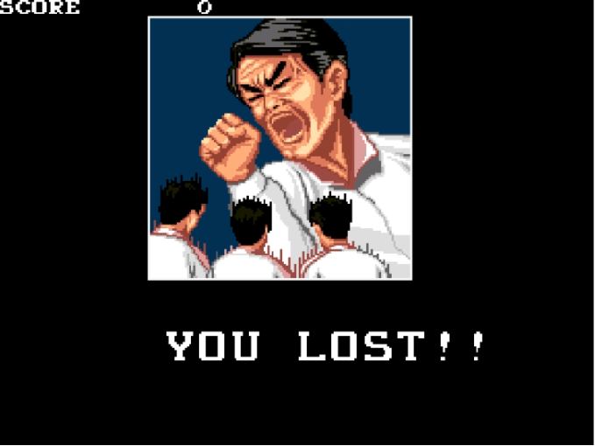
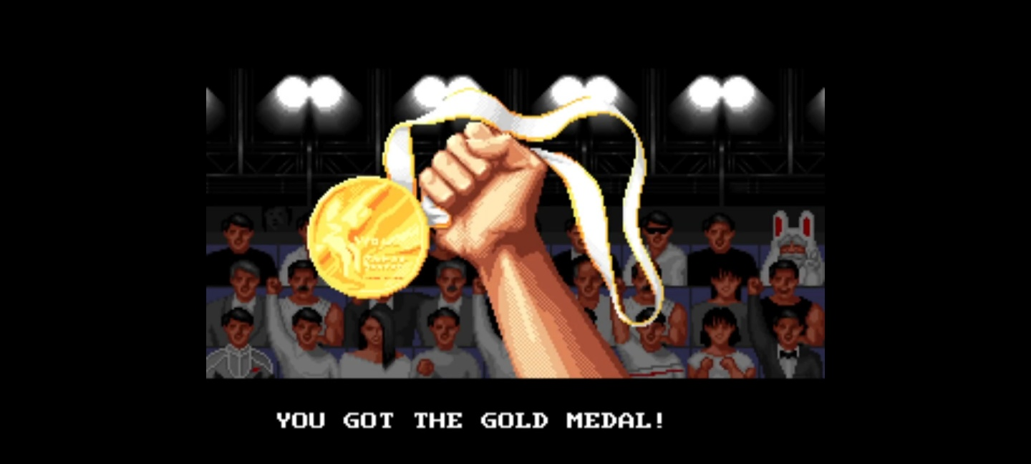
예상 게임 진행 흐름
경기 종료
승리
패배
최종 우승

Slide 6
개발 일정
• 1주차: 리소스 수집 및 수정, 배경 구현
• 2주차: 캐릭터 이동, 서브(드라이브), 다음 게임 진행 시스템 구현
• 3주차: 리시브, 토스, 공격(오픈 공격) 구현
• 4주차: 타이머, 점수판, 심판 시스템 구현
• 5주차: 블로킹, 상대팀 AI 구현
• 6주차: 서브(스파이크), 공격(속공, 시간차, 페인트) 구현
• 7주차: 카메라 이동, 게임 시작 화면, 컷신(승리, 패배, 엔딩) 구현
• 8주차: 테스트 및 오류 수정, 코드 정리, 최종 발표 준비

Slide 7
게임 기획서
• 2D 횡스크롤 배구 게임
• 키보드 컨트롤
• 총 5경기, 경기당 1세트, 15점 랠리 (듀스O)
• 플레이어가 팀의 서브, 리시브, 블로킹, 공격 직접 조작
• 서브 종류: 드라이브 서브, 스파이크 서브
• 공격 종류: 오픈 공격, 속공, 시간차, 페인트
• 모든 경기 우승 시 금메달 획득 엔딩

